Slide 1

Pro-Prak P3
Nijs van Duin

Slide 2
Inhoud
Het Product
Aanwezigheid
Communicatie
Wie heeft wat gedaan
Deadlines
Planning
Wat ging er goed
Wat kan er beter

Slide 3
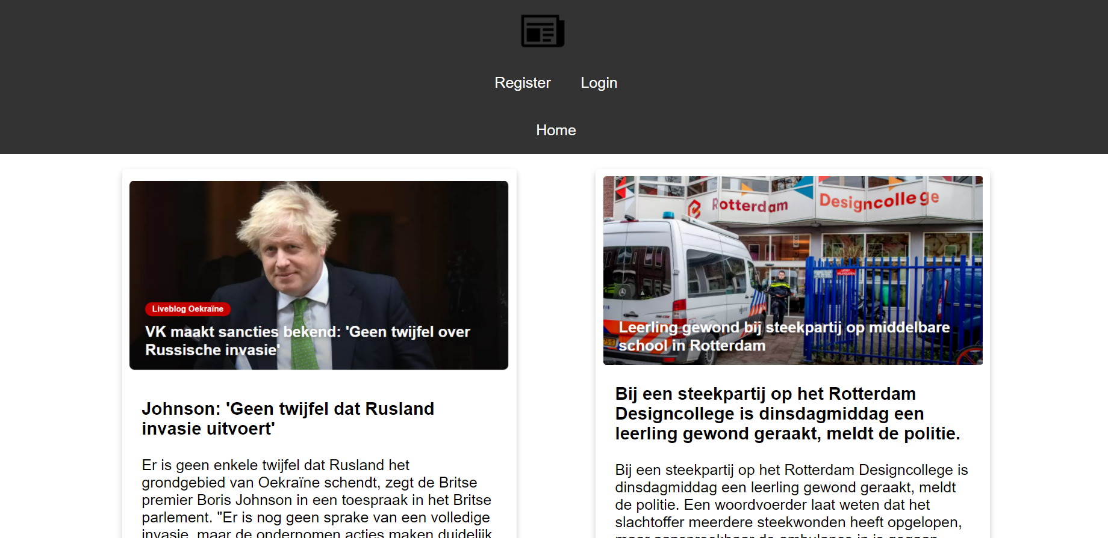
Het Product
Dagelijks Papier
Crud
Userroles

Slide 4
Aanwezigheid
Niet veel aanwezig
Teamgenoot Gestopt

Slide 5
Communicatie
Goed Gecommuniceerd
Minder met teamgenoot

Slide 6
Wie heeft wat gedaan
Bijna alles
Begin geholpen

Slide 7
Deadlines
Bijna alles
Begin
Eind

Slide 8
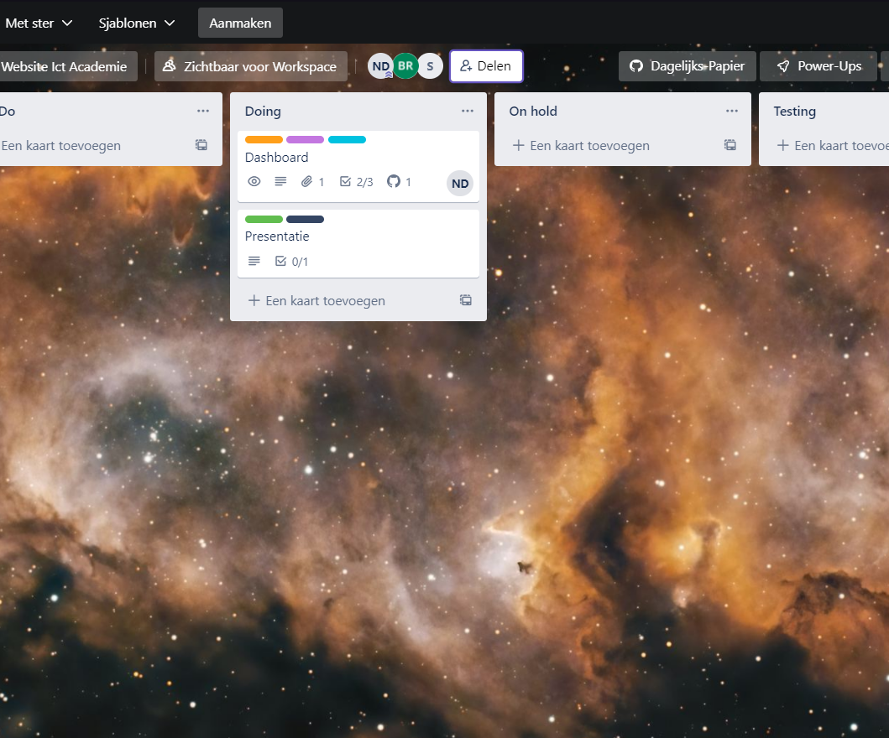
Planning
Trello
Minder bij gehouden
Github

Slide 9
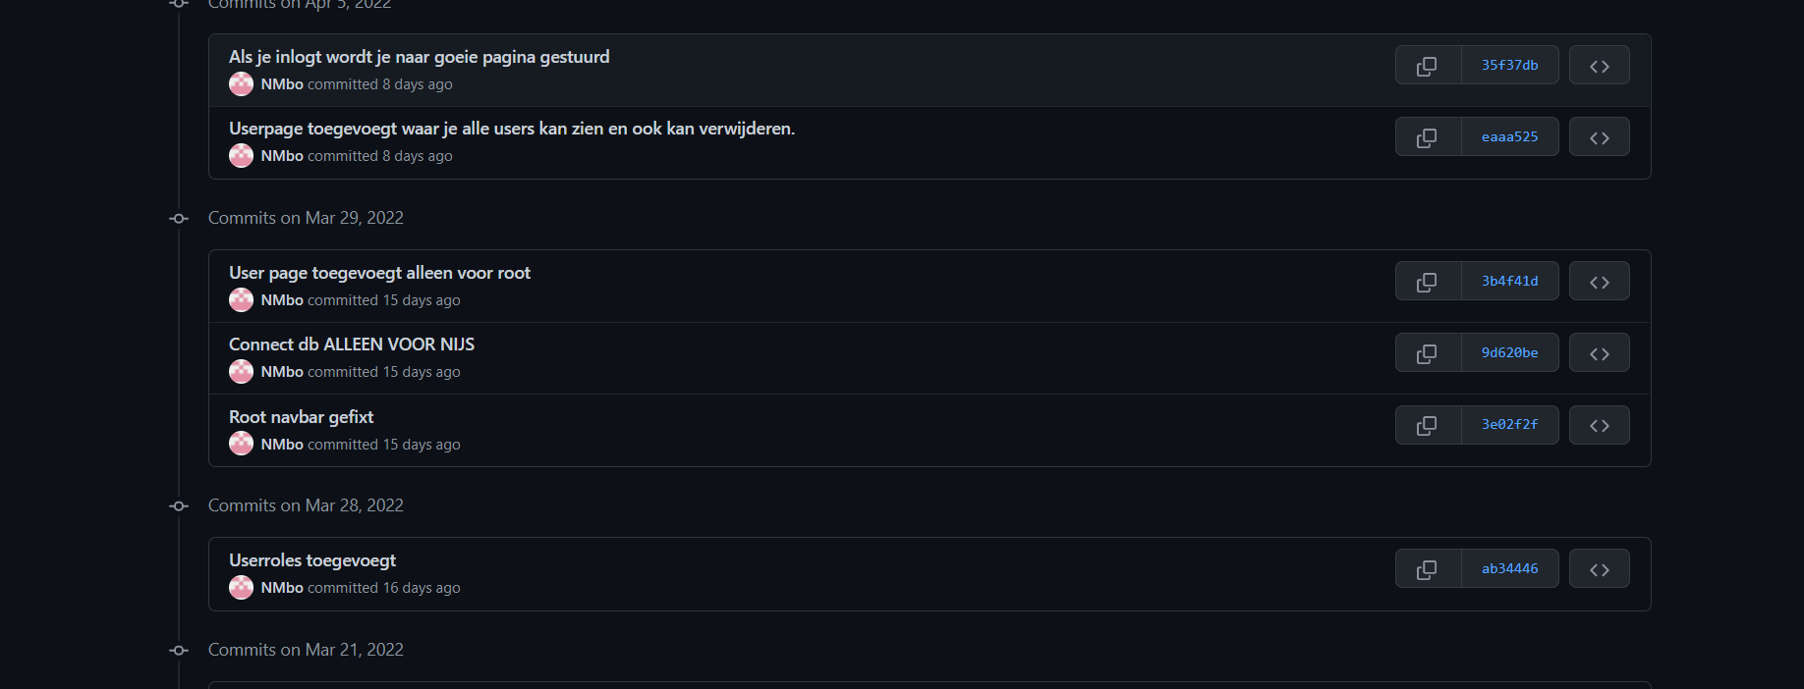
Commits

Slide 10
Wat ging er goed
Alleen werken
Rustig aan

Slide 11
Wat kan er beter
Proberen meer aanwezig

Slide 12

Vragen?

